Slide 1
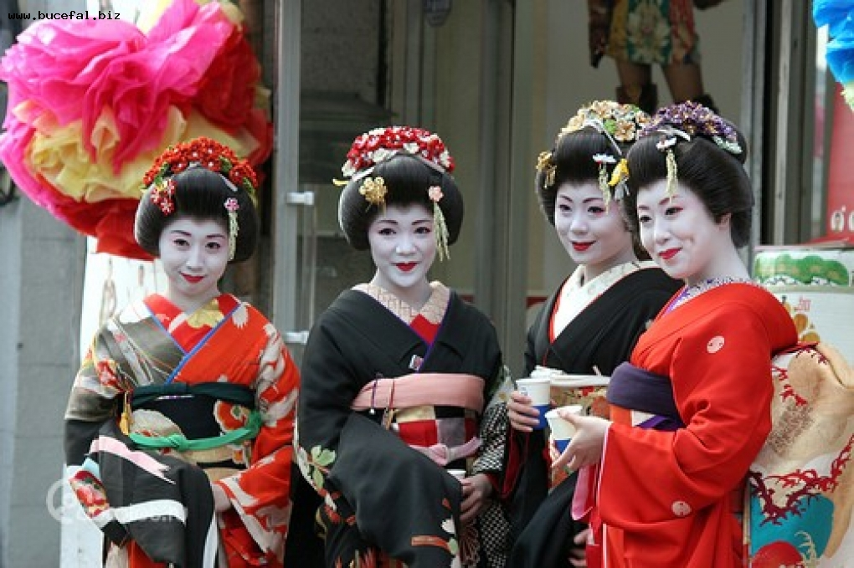
Визначні пам’ятки Японії

Slide 2
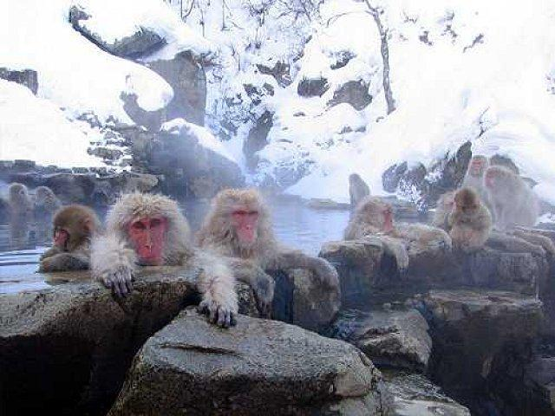
Мавпячий парк Джігокудані
Парк Джігокудані відомий своїми гарячими областями. Назва Джігокудані дослівно означає: «Долина Ада». Ця назва було закріплено за парком через пари і киплячої води, яка струмує з мерзлої землі, оточеної крутими скелями і холодними лісами. Парк славиться також великий популяцією диких японських макак , які відправляються в долину взимку, коли сніг покриває парк. Мавпи спускаються з стрімких скель і з лісу, щоб погрітися біля теплих джерел, але ввечері повертаються назад. Подивитися на
це збираються тисячі
туристів.

Slide 3
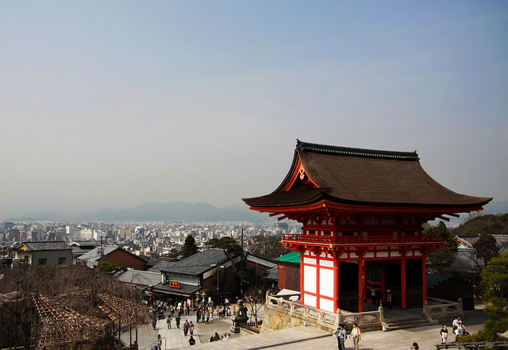
Кіемідзу-дера
Кіемідзу-дера – буддійський храм розташований у Східному Кіото, був заснований в 778 році. Храм знаходиться в повній гармонії з природою. Під час будівництва храму не було використано жодного цвяха. Неподалік розташовані красиві водоспади, які впадають в глибокі річки, в які з висоти іноді стрибають місцеві жителі (виживаність 85.4%). Гості можуть насолоджуватися святинями і талісманами, не ризикуючи своїм життям.

Slide 4
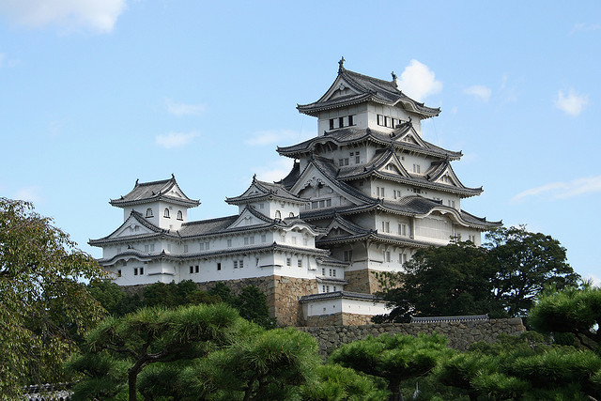
Замок Хімедзі
Замок Хімедзі вважається кращим існуючим прикладом японської архітектури замків і найбільш відвідуваною архітектурною пам’яткою Японії. Він був укріплений від ворогів в епоху феодалізму, багато разів добудовувався і реконструювався протягом різних століть, тому відображає різні періоди дизайну. Цей замок пережив бомбардування Другої світової війни.

Slide 5
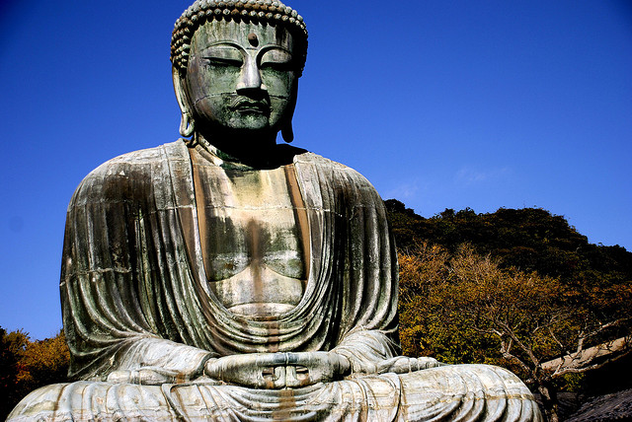
Великий Будда Камакура
Великий Будда Камакура – колосальний пам’ятник культури. Бронзовий Будда становить 13 метрів у висоту і важить 93 тонни. Статуя датується 1252 роком. Спочатку вона розміщувалася в невеликому дерев’яному храмі Великого Будди, але зараз стоїть на відкритому майданчику, так як початкове місце розміщення було змито цунамі 15 століття.

Slide 6
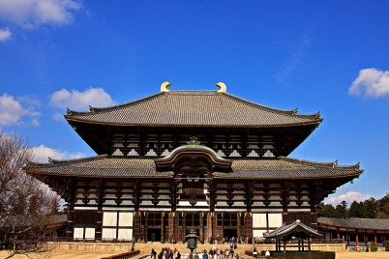
Храм Тодайдзі
Храм Тодайдзі є справжнім інженерним подвигом. Це не тільки найбільше дерев’яна будівля в світі, цей храм також є домом для найбільшої бронзової статуї Будди в світі. Входить до числа найвідоміших храмів Азії .

Slide 7
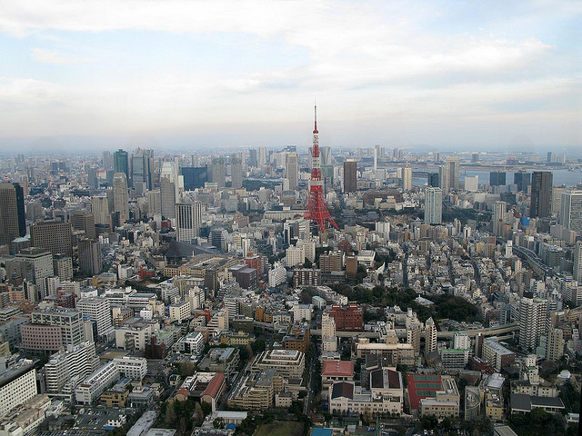
Токійська вежа.
Токійська вежа є свідченням розвитку технологій в сучасному житті. Токійська вежа сконструйована за аналогом Ейфелевої вежі . Відвідувачі можуть піднятися на вежу й побачити панорамний вид Токіо і прилеглих районів, а також відвідати магазини та ресторани. Це одна із самих сучасних пам’яток Японії.

Slide 8
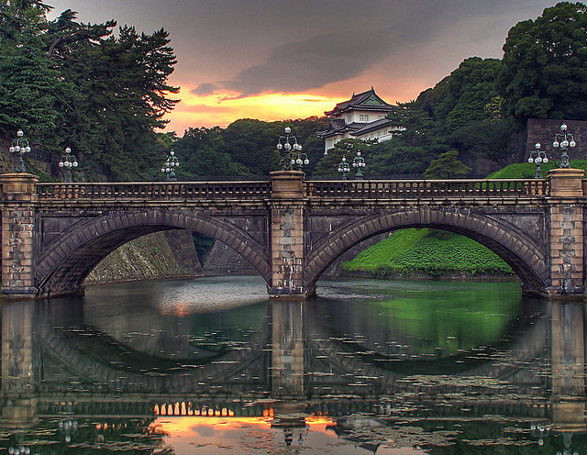
Імператорський палац в Токіо.
Імператорський палац в Токіо функціонує як центр управління і музей для демонстрації японського мистецтва та історії. Палац розташований на руїнах старого замку, який був знищений в результаті пожежі. Новий палац оточений традиційними японськими садами і має багато залів для прийому гостей.

Slide 9
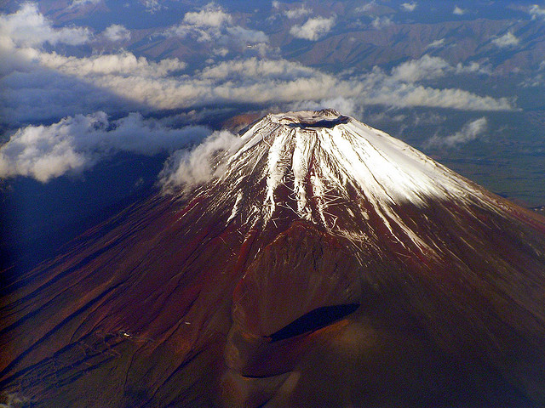
Гора Фудзі.
Гора Фудзі є найвищою горою в Японії її висота становить 3776 метрів. Виключно симетричний конус вулкана є добре відомим символом Японії, його часто зображують на картинах, або фотографують. Кожен рік на Фудзі піднімаються 200.000 осіб. Підйом може зайняти від трьох до восьми годин, а спуск може зайняти від двох до п’яти годин.

Slide 10
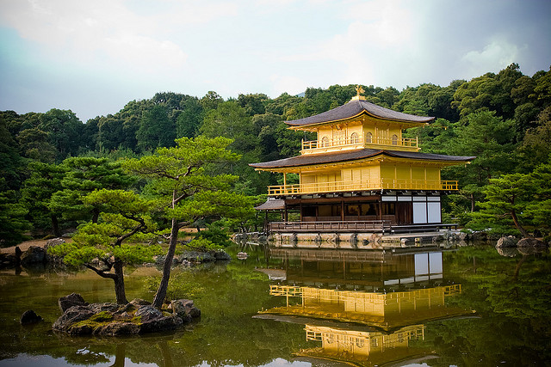
Золотий павільйон.
Kinkaku-дзі або Храм Золотого павільйону є найпопулярнішою туристичною визначною пам’яткою в Японії та Кіото. Павільйон був побудований в кінці 14 століття. На жаль, павільйон був спалений в 1950 році молодим монахом, який зійшов з розуму. П’ять років опісля він був відновлений, як точна копія оригіналу. Павільйон покритий сухозлітним золотом і дуже красиво відбивається в ставку.

Slide 11
